Slide 1



Quel outil d’analyse utiliser pour expliquer la répartition des Gomphidae en Loire ?
Projet de fin d’études – Semestre 10
Réalisation par
LOISEAU Marie
2017 - 2018
Encadré par
BOISNEAU Catherine

Slide 2
Contexte et application
Résultats
Perspectives
Contexte
Contrat pour la Loire et ses Annexes 2015-2020
Employabilité du logiciel MaxEnt
Incompatibilité entre les conditions d’application et les données récoltées
Tests statistiques
Quelles variables environnementales influencent le plus la répartition des individus?
Quel outil d’analyse utiliser pour évaluer la répartition des Gomphidae en Loire?
Quels tests statistiques utiliser?

Slide 3
Choix du test en fonction de…
Contexte et application
Résultats
Perspectives
Variables à traiter | Hauteur d’eau, vitesse du courant, concentration en dioxygène, substrat (sable fin ou sable grossier)
Type de variables | Variables mixtes (quantitatives et qualitatives)
Problématique | Corrélations entre les variables environnementales et la présence des individus
Ressources disponibles | Logiciel R, R studio, XLSTAT, Excel
3

Slide 4
Choix du test
Contexte et application
Résultats
Perspectives
Nombre d’individus, population observée, variables à traiter
Population étudiée
Analyse multivariée
Traitement de variables homogènes
Traitement de variables mixtes
ACP / AFC / ACM
AFM / Modèle linéaire / Hill Smith
4

Slide 5
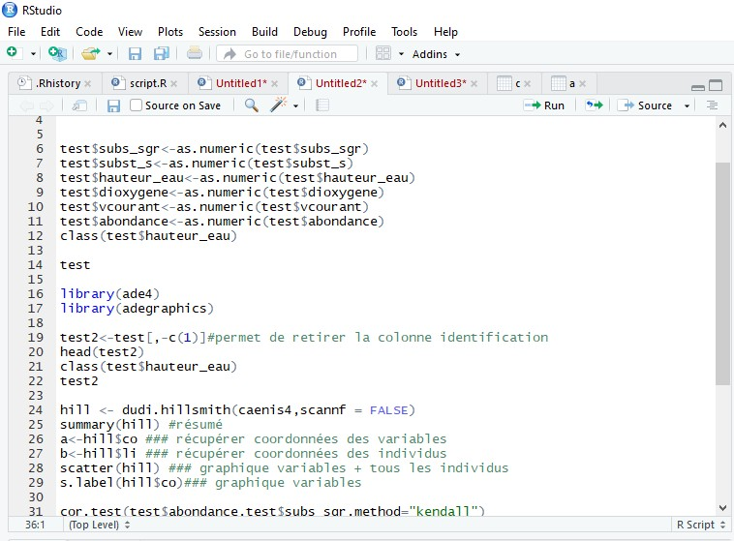
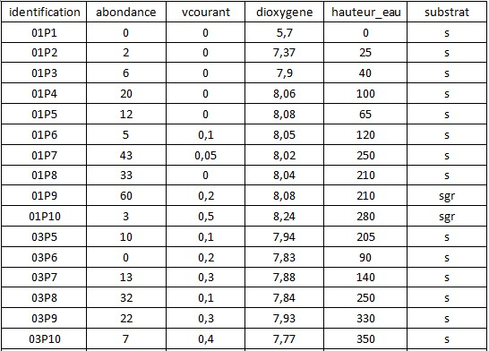
Application
Contexte et application
Résultats
Perspectives
1
Création du tableau de données (.csv)
Paramètres à respecter
Test de Fisher
Abondance vs substrat
2
Traitement des données sur R et R-studio.
Implémentation d’un langage informatique particulier.
Tests de Spearman, de Kendall, et de Pearson
Abondance vs hauteur d’eau
Abondance vs vitesse de courant
Abondance vs dioxygène
Abondance vs substrat fin
Abondance vs substrat grossier
3
Analyses bivariées entre les variables environnementales et l’abondance.
5

Slide 6
Contexte et application
Résultats
Perspectives
Observations
Corrélation positive entre le substrat grossier et l’abondance
Corrélation positive entre la vitesse du courant et l’abondance
Corrélation négative entre le substrat fin et l’abondance
Corrélation négative entre la concentration en dioxygène et l’abondance
6

Slide 7
Contexte et application
Résultats
Perspectives
Variables | p-value | Taux de corrélation | Test | Corrélation
Abondance vs vcourant | 0.0001075 | 0.3689582 | Spearman | Positive
Abondance vs hauteur_eau | 0.0001388 | 0.3634079 | Spearman | Positive
Abondance vs dioxygene | 0.5991 | -0.05188592 | Spearman | X
Abondance vs substrat | 0.8063 | 0.07516329 | Fisher | X
Variables | p-value | Taux de corrélation | Test | Corrélation
Abondance vs subs-sgr | 0.01099 | 0.2172595 | Kendall | Positive
Abondance vs subst_s | 0.01099 | -0.2172595 | Kendall | Négative
7

Slide 8

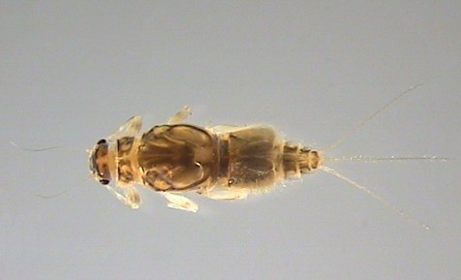
Contexte et application
Résultats
Perspectives
Les variables influençant le plus la répartition des Caenis seraient :
Une hauteur d’eau relativement élevée
Une vitesse de courant relativement importante
Un substrat à granularité plus grossière
Genre ubiquiste trouvé dans de nombreuses conditions
Difficile d’estimer la pertinence du modèle pour ce genre
Larve du genre Caenis (Perla)
8

Slide 9
Contexte et application
Résultats
Perspectives
Méthode prometteuse.
Aperçu des corrélations s’entretenant entre les variables de manière claire.
Facile à implémenter.
Analyse de données mixtes.
Pas de quantification.
Doit être couplée à d’autres tests statistiques.
Difficile de juger sa pertinence avec le genre Caenis.
Peut être insuffisante pour des études plus poussées.
Avantages
Inconvénients
9

Slide 10
Contexte et application
Résultats
Perspectives
Tester la validité de l’analyse Hill Smith
Définir les variables environnementales influençant la répartition des Gomphidae
Réaliser l’analyse avec des individus d’un genre plus exigeant
Comparer les résultats avec la littérature
Faire de nouvelles campagnes de prélèvement
Chercher/tester de nouveaux tests statistiques (modèles linéaires, AFM)
Chercher/tester de nouveaux outils d’analyse (XLSTAT-Ecology)
S’assurer que l’analyse Hill Smith soit la plus pertinente
Implémenter les tests statistiques sur ces populations
10

Slide 11
Contexte et application
Résultats
Perspectives
Quel outil d’analyse utiliser pour déterminer les habitats préférentiels des larves de Gomphidae en Loire?
Employabilité du logiciel MaxEnt pour représenter la répartition potentielle des Gomphidae ?
Utilisation de tests statistiques pour déterminer l’influence des variables environnementales sur l’abondance des individus ? (test avec Caenis)
Non
Oui
- Données d’observations non aléatoires
- Non-accès aux valeurs des variables sur l’ensemble de la zone
- Analyse Hill Smith : aperçu des corrélations
- Combinaison à d’autres tests (Fisher, Spearman) : quantification.
Perspectives de recherches
11

Slide 12
Merci de votre ATTENTION
Remerciements
Mme Catherine BOISNEAU
Mme Nina RICHARD
Mme Clémence CHAUDRON

